Slide 1
PL/SQL II
ELEMENTOS BÁSICOS DEL LENGUAJE
PARTE 1

Slide 2
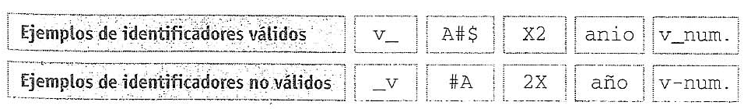
1- LOS IDENTIFICADORES
Los identificadores se utilizan para nombrar los objetos que intervienen en un programa: variables, constantes, cursores, excepciones, procedimientos, funciones, etiquetas, etc..
Deben cumplir las siguientes características:
Pueden tener entre 1 y 30 caracteres de longitud
El primer carácter debe ser una letra
Los restantes deben ser caracteres alfanuméricos o signos admitidos (letras, dígitos, signo dólar, almohadilla y subguión)
No puede incluir signos de puntuación, espacios, etc…
PL/SQL no diferencia entre mayúsculas y minúsculas en los identificadores, ni en las palabras reservadas.
Ejemplo: V_Num_Meses = v_num_meses = V_NUM_MESES

Slide 3

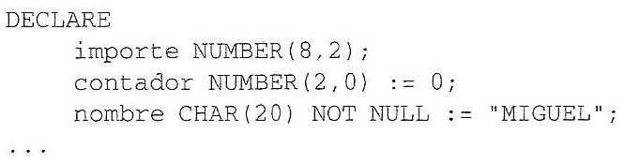
2- LAS VARIABLES
2.1 DECLARACIÓN DE VARIABLES
Todas las variables PL/SQL deben declararse antes de su uso.
Formato general:
La opción DEFAULT (o bien la asignación “:=“ ) sirve para asignar valores por defecto a la variable desde el momento de su creación:

Slide 4
2- LAS VARIABLES
2.1 DECLARACIÓN DE VARIABLES
Para cada variable se debe especificar el tipo.
No se puede indicar una lista de variables del mismo tipo (como en otros lenguajes)
La opción NOT NULL fuerza a que la variable tenga siempre un valor. Si se utiliza, deberá inicializarse en la declaración con DEFAULT o “:=“
Ejemplo:
Si no se inicializan las variables, su valor es NULL

Slide 5
2- LAS VARIABLES
2.2 USO DE LOS ATRIBUTOS %TYPE y %ROWTYPE
En lugar de indicar explícitamente el tipo y la longitud de una variable existe la posibilidad de utilizar los atributos %TYPE y %ROWTYPE para declarar variables que sean del mismo tipo que otros objetos ya definidos
%TYPE declara una variable del mismo tipo que otra, o que una columna de una tabla
%ROWTYPE declara una variable de registro cuyos campos se corresponden con las columnas de una tabla o vista
Al declarar una variable usando %TYPE y %ROWTYPE se hereda el tipo y la longitud, pero no los posibles atributos NOT NULL, ni los valores por defecto que tuviese definidos el objeto original

Slide 6



2- LAS VARIABLES
2.2 USO DE LOS ATRIBUTOS %TYPE y %ROWTYPE
Ejemplos:
Declaramos la variable total del mismo tipo que la variable importe que se ha definido previamente
Declaramos la variable nombre_moroso del mismo tipo que la columna nombre de la tabla clientes
Declaramos la variable moroso que podrá contener una fila de la tabla clientes
Para hacer referencia a cada uno de los campos indicaremos el nombre de la variable, un punto y el nombre del campo que coincide con el de la columna correspondiente. Ejemplo:

Slide 7
2- LAS VARIABLES
2.3 ÁMBITO Y VISIBILIDAD DE LAS VARIABLES
Las variables se crean al comienzo del bloque y dejan de existir una vez finalizada la ejecución del bloque en el que son declaradas
El ámbito de una variable incluye el bloque en el que se declara y sus bloques “hijos”
Una variable declarada en un bloque será LOCAL para el bloque en el que ha sido declarada y GLOBAL para los bloques hijos de éste.
Las variables declaradas en los bloques hijos no son accesibles desde el bloque padre

Slide 8
2- LAS VARIABLES
2.3 ÁMBITO Y VISIBILIDAD DE LAS VARIABLES
Ejemplo:
DECLARE
V1 CHAR;
BEGIN
V1 := 27;
DECLARE
V2 CHAR;
BEGIN
V2 := 2;
V1 := V2;
END;
V2 := V1; ( Error, v2 no existe en este ámbito)
END;

Slide 9
2- LAS VARIABLES
2.3 ÁMBITO Y VISIBILIDAD DE LAS VARIABLES
Ejemplo: Si un identificador local coincide con uno global y no se indica nada más, se referencia el local. El identificador local dentro de su ámbito oculta la visibilidad del global. No obstante, se pueden utilizar ETIQUETAS y calificadores para deshacer ambigüedades
<<padre>>
DECLARE
V CHAR;
BEGIN
……
DECLARE
V CHAR;
BEGIN
……
V := padre.V;
…..
END;
END;
En caso de coincidencia, los identificadores de columnas tienen precedencia sobre las variables y parámetros formales; estos a su vez, tienen precedencia sobre los nombres de tablas.

Slide 10
3- CONSTANTES Y LITERALES
3.1 CONSTANTES
Se deben declarar asignándoles un identificador y representan valores constantes
Formato general:
<nombre_constante> CONSTANT <tipo> := <valor>
Ejemplo:
Pct_iva CONSTANT NUMBER(2) := 16;
3.2 LITERALES
Representa valores constantes directamente (sin identificadores). Se utilizan para visualizar valores, asignar variables, constantes, etc.
Pueden ser de varios tipos:
CARÁCTER
Constan de un único carácter alfanumérico o especial introducido entre comillas simples.
Ejemplos: ‘A’, ‘a’, ‘j’, ‘%’, ‘*’

Slide 11

3- CONSTANTES Y LITERALES
3.2 LITERALES
Pueden ser de varios tipos:
CADENA
Son conjuntos de caracteres introducidos entre comillas simples.
Ejemplos: ‘Hola mundo’, ‘Cliente Nº’, ‘Introduzca un valor’
Si queremos incluir en la cadena el carácter delimitador de comilla simple, debemos poner 2 comillas simples en lugar de una:
El resultado por pantalla será:
NUMÉRICO
Representan valores numéricos enteros o reales. Se pueden representar con notación científica
Ejemplos: 4, -7, 567.45, -458.456, 2.234E4, 5.25e-5

Slide 12
3- CONSTANTES Y LITERALES
3.2 LITERALES
Pueden ser de varios tipos:
BOOLEANO
Representan los valores lógicos verdadero, falso y nulo. Se representan mediante las palabras TRUE, FALSE y NULL (sin comillas). Se pueden utilizar para asignar valores a variables y constantes, o para comprobar el resultado de expresiones lógicas.
Ejemplos: v_cobrado := TRUE; v_enviado := FALSE;
FECHA Y HORA
Se utilizan para representar valores de fecha y hora. Se representan mediante la expresión que indica el tipo DATE o TIMESTAMP seguida de la cadena delimitada por comillas simples, que indica el valor que queremos representar.
Ejemplos: DATE ‘2005-11-09’ TIMESTAMP ‘2005-11-09 13:50:00’

Slide 13
4- OPERADORES Y DELIMITADORES
Los operadores se utilizan para asignar valores y formar expresiones.
PL/SQL dispone de los siguientes operadores:
Asignación ( := ) asigna un valor a una variable o constante
Ejemplo: Edad := 19;
Concatenación ( || ) une dos o más cadenas
Ejemplo ‘buenos’ || ‘días’ dará como resultado ‘buenosdías’
Comparación ( = , != , < , > , <= , >= , IN, IS NULL, LIKE, BETWEEN, ..)
Funcionan igual que en SQL
Aritméticos ( + , - , * , / ,** ) se emplean para realizar cálculos. Algunos de ellos se pueden utilizar también con fechas
Ejemplos:
f1 – f2 devuelve el número de días que hay entre f1 y f2
f + n devuelve una fecha que es el resultado de sumar n días a f
f – n devuelve una fecha que es el resultado de restar n días a f
Lógicos (AND, OR y NOT) permiten operar con expresiones que devuelven valores booleanos (comparaciones, etc..)

Slide 14
4- OPERADORES Y DELIMITADORES
Los operadores se utilizan para asignar valores y formar expresiones.
PL/SQL dispone de los siguientes operadores:
Otros indicadores y delimitadores:
() | Delimitador de expresiones
‘ ‘ | Delimitador de literales de cadena
<< >> | Delimitador de etiquetas
/* */ | Delimitador de comentarios de varias líneas
-- | Indicador de comentario de una línea
% | Indicador de atributo TYPE, ROWTYPE, ..
: | Indicador de variables de transferencia
, | Separador de item de lista
; | Terminador de instrucción
@ | Indicador de enlace de base de datos

Slide 15
4- OPERADORES Y DELIMITADORES
El orden de precedencia o prioridad de los operadores determina el orden de evaluación de una expresión:
PRIORIDAD | OPERADOR | OPERACIÓN
1 | ** , NOT | Exponenciación, negación
2 | * , / | Multiplicación, división
3 | + , - , || | Suma, resta, concatenación
4 | =, != , <, >, <=, >= , IS NULL, LIKE, BETWEEN, IN | Comparación
5 | AND | Conjunción
6 | OR | Disyunción

Slide 16
5- FUNCIONES PREDEFINIDAS
En PL/SQL se pueden utilizar todas las funciones de SQL.
Aunque algunas como las de agrupamiento (AVG, MIN, MAX, COUNT, SUM, etc…), sólo se pueden usar dentro de un SELECT
Respecto al uso de funciones, debemos tener en cuenta que:
La función no modifica el valor de las variables o expresiones que se pasan como argumento, sino que devuelve un valor a partir de dicho argumento
Si a una función se le pasa un valor nulo en la llamada, normalmente devolverá un valor nulo

Slide 17
6- COMENTARIOS DE DOCUMENTACIÓN DE PROGRAMAS
Los comentarios se utilizan para documentar datos generales y particulares de los programas (el autor, fecha, objeto del programa, aspectos relevantes, etc..) o para añadir legibilidad y organización al programa (líneas de separación, etc..)
En PL/SQL se pueden insertar comentarios en cualquier parte del programa y pueden ser:
De línea con - - <comentario> :
Todo lo que sigue en esa línea será considerado comentario
De varias líneas con /* <comentario> */ :
Se pueden incluir en cualquier parte del programa y pueden ocupar varias líneas.

Slide 18
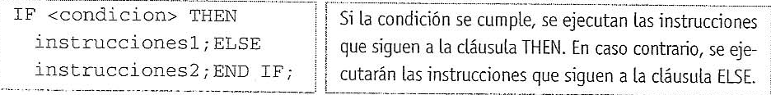
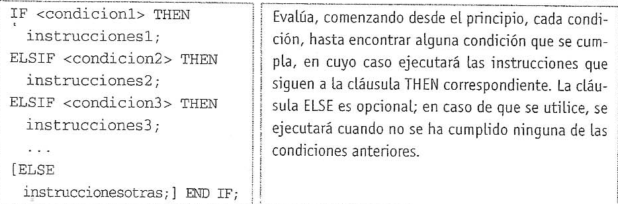
7- ESTRUCTURAS DE CONTROL
ALTERNATIVA SIMPLE
ALTERNATIVA DOBLE
ALTERNATIVA MÚLTIPLE CON ELSIF

Slide 19
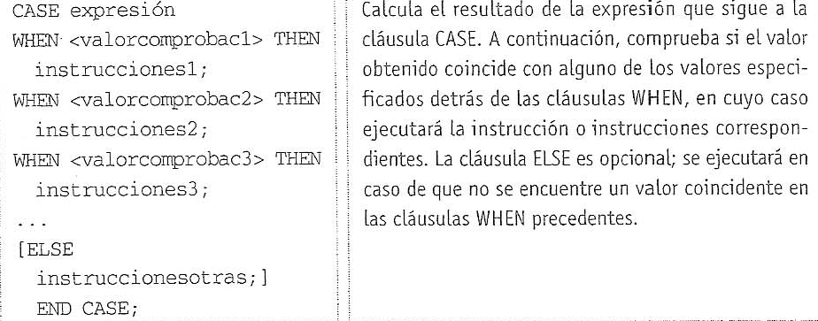
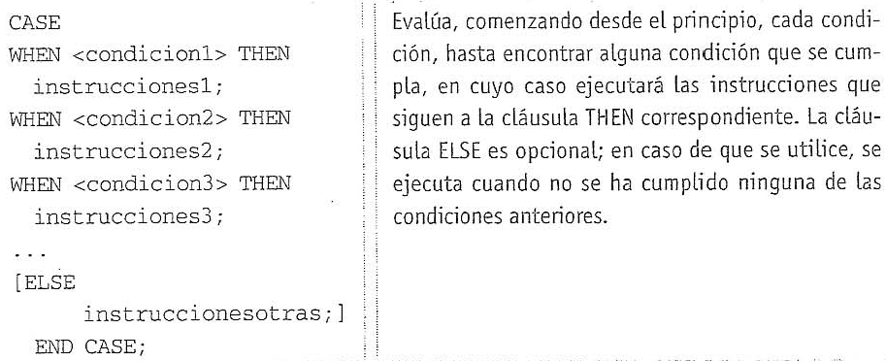
7- ESTRUCTURAS DE CONTROL
ALTERNATIVA MÚLTIPLE CON CASE DE COMPROBACIÓN
ALTERNATIVA MÚLTIPLE CON CASE DE BÚSQUEDA

Slide 20
7- ESTRUCTURAS DE CONTROL
Ejemplo:
Supongamos que queremos modificar el salario de un empleado especificado en función del número de empleado que tiene a su cargo:
Si no tiene ningún empleado a su cargo la subida será de 50 €
Si tiene 1 la subida será de 80€
Si tiene 2 la subida será de 100€
Si tiene más de 3 la subida será de 110€
Además, si el empleado es PRESIDENTE (OFICIO) se incrementará el salario en 30€

Slide 21
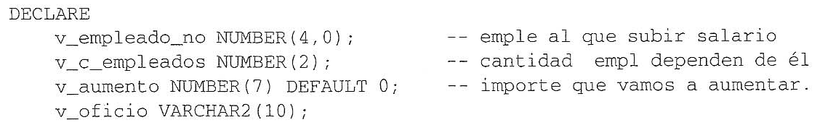
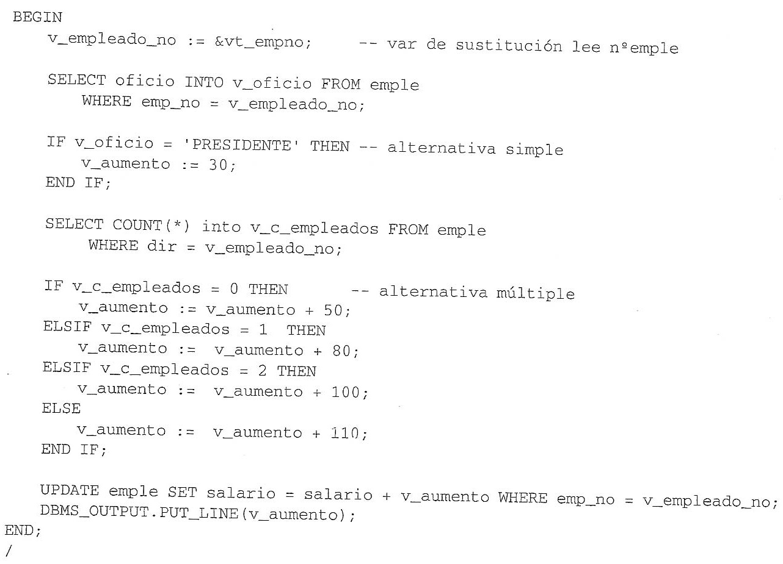
7- ESTRUCTURAS DE CONTROL
Ejemplo (SOLUCIÓN con bloque anónimo y con estructura ELSIF)

Slide 22
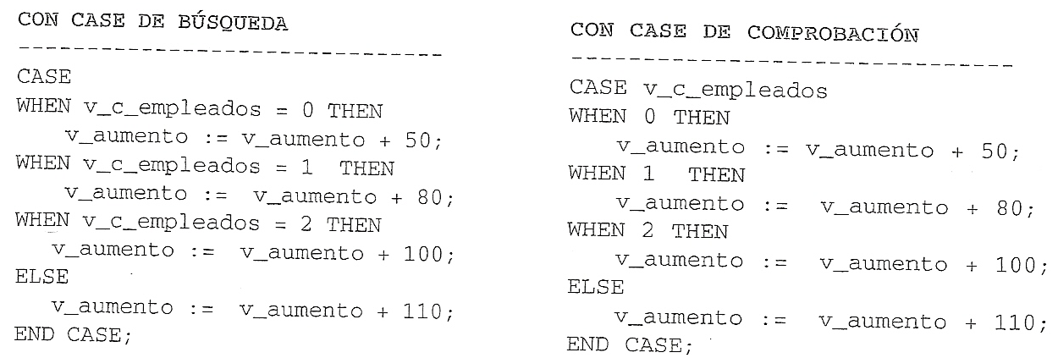
7- ESTRUCTURAS DE CONTROL
Ejemplo (SOLUCIONES con CASE en sus 2 formatos)

Slide 23
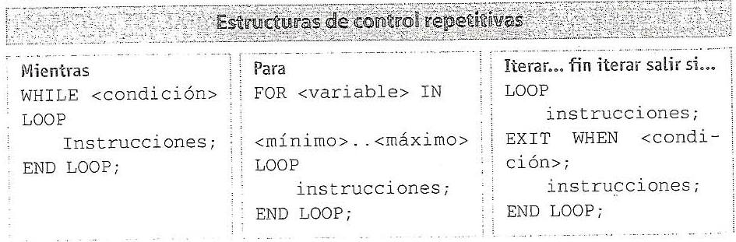
7- ESTRUCTURAS DE CONTROL
ESTRUCTURAS REPETITIVAS

Slide 24
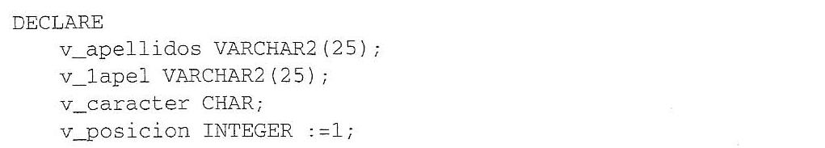
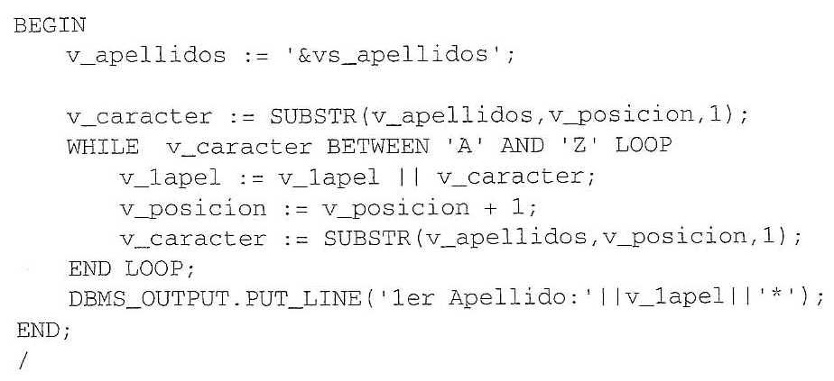
7- ESTRUCTURAS DE CONTROL
Ejemplo:
Supongamos que deseamos analizar una cadena que contiene los dos apellidos para guardar el primer apellido en una variable a la que llamaremos v_1apel (entendemos que el primer apellido termina cuando encontremos cualquier carácter distinto de los alfabéticos en mayúsculas)
Ejercicio: Realiza el ejemplo anterior con la estructura ITERAR

Slide 25
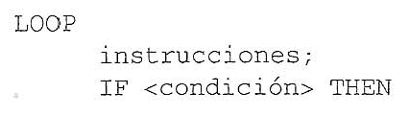
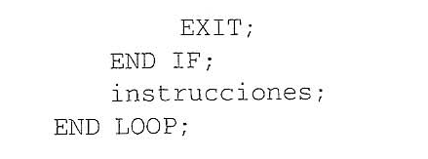
7- ESTRUCTURAS DE CONTROL
EXIT es una instrucción en sí misma (por eso lleva punto y coma al final) y puede ser utilizada con o sin la cláusula WHEN
PL/SQL permite la utilización de EXIT incluso en otros bucle y estructuras, pero esta práctica es totalmente desaconsejable

Slide 26
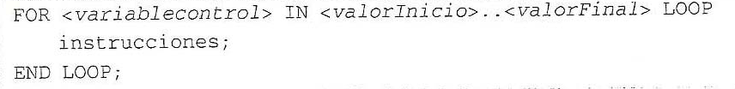
7- ESTRUCTURAS DE CONTROL
PARA
Donde <variablecontrol> es la variable de control del bucle que se declara de manera implícita como variable local al bucle de tipo BINARY_INTEGER.
En primer lugar tomará el valor especificado en la expresión numérica <valorInicio>, incrementándose en uno para cada nueva iteración hasta alcanzar el valor especificado en <valorFinal>.

Slide 27
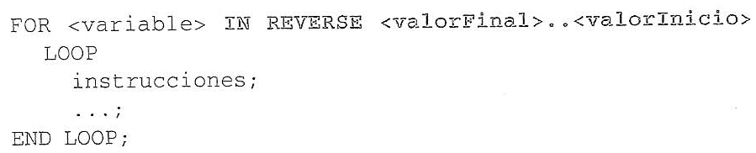
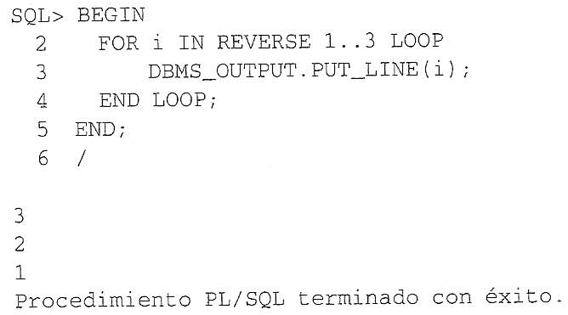
7- ESTRUCTURAS DE CONTROL
El incremento siempre es la unidad, pero puede ser negativo utilizando la opción REVERSE:
En este caso, comenzará por el valor especificado en segundo lugar e irá restando una unidad en cada iteración:
PARA con REVERSE

Slide 28
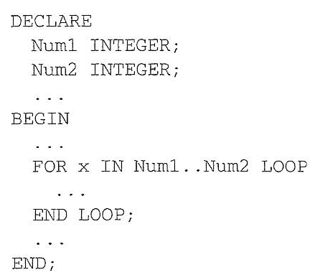
7- ESTRUCTURAS DE CONTROL
PARA
Se pueden expresar los valores mínimo y máximo mediante expresiones
Y respecto a la variable de control, hay que tener en cuenta que:
NO hay que declararla
Es local al bucle y no es accesible desde el exterior del bucle, ni siquiera en el mismo bloque
Se puede usar dentro del bucle en una expresión, pero NO se le pueden asignar valores.

Slide 29
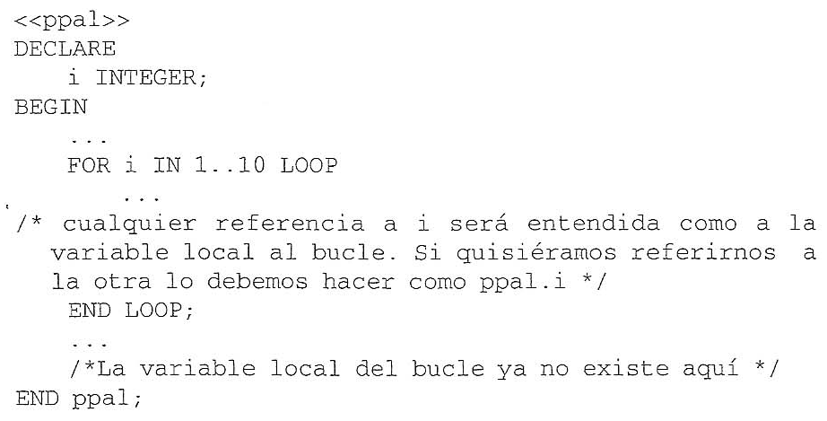
7- ESTRUCTURAS DE CONTROL
Ejemplo:
Definiremos una variable e intentamos usarla como variable de control. Aun en ese caso la estructura creará la suya propia como local al bucle FOR, quedando la nuestra como global en el bucle

Slide 30
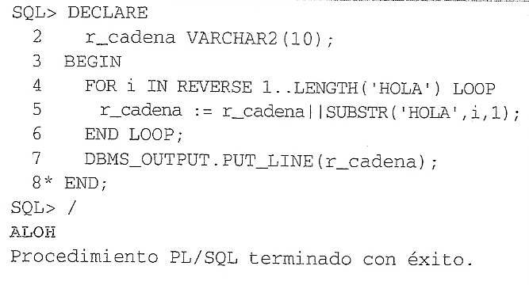
7- ESTRUCTURAS DE CONTROL
Ejemplo:
Se trata de bloque que nos muestra la palabra ‘HOLA’ la revés (con una estructura FOR )

Slide 31
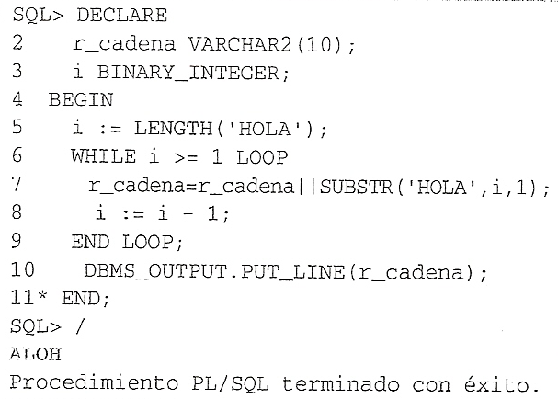
7- ESTRUCTURAS DE CONTROL
Ejemplo:
Se trata de bloque que nos muestra la palabra ‘HOLA’ la revés (con una estructura WHILE )
Ejercicio: Escribe un bloque PL/SQL que realice la misma función del ejemplo anterior pero usando un bucle ITERAR

Slide 32

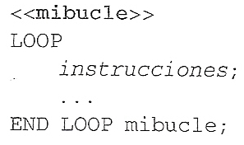
8- UTILIZACIÓN DE ETIQUETAS
Las etiquetas sirven para marcar o nombrar determinadas partes del código del programa (bloques, estructuras de control, ...)
Insertaremos etiquetas utilizando el formato:
Donde los delimitadores << >> forman parte de la sintaxis y nombreetiqueta representa un identificador válido PL/SQL que utilizaremos después (sin los delimitadores) para referirnos a él
Podremos etiquetar bucles y otras estructuras para conseguir mayor legibilidad:

Slide 33
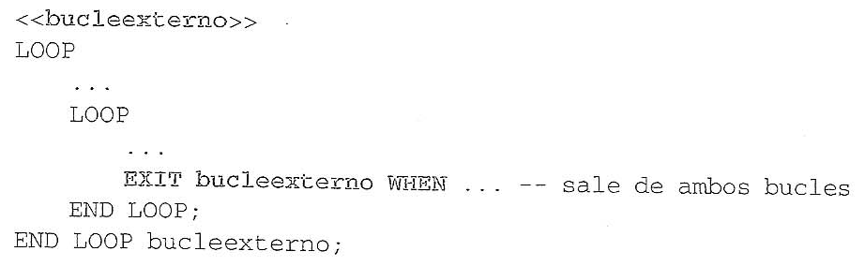
8- UTILIZACIÓN DE ETIQUETAS
También se pueden etiquetar las estructuras para eliminar ambigüedades, hacer visibles variables globales, etc….:
En PL/SQL se pueden usar la instrucción GOTO etiqueta. Para utilizar esta orden se deben cumplir las siguientes condiciones:
No puede haber otra etiqueta en el entorno actual con el mismo nombre
La etiqueta debe preceder a un bloque o a un conjunto de órdenes ejecutables
La etiqueta no puede estar dentro de un IF, de un LOOP ni de un SUB-BLOQUE internos al bloque donde se produce la llamada
Desde una excepción no se puede pasar el control del programa a una etiqueta que está en otra sección del mismo bloque

Slide 34
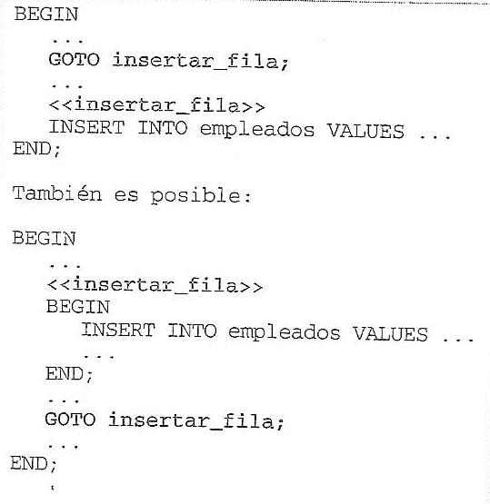
8- UTILIZACIÓN DE ETIQUETAS
Ejemplos de uso correcto de GOTO etiqueta:

Slide 35
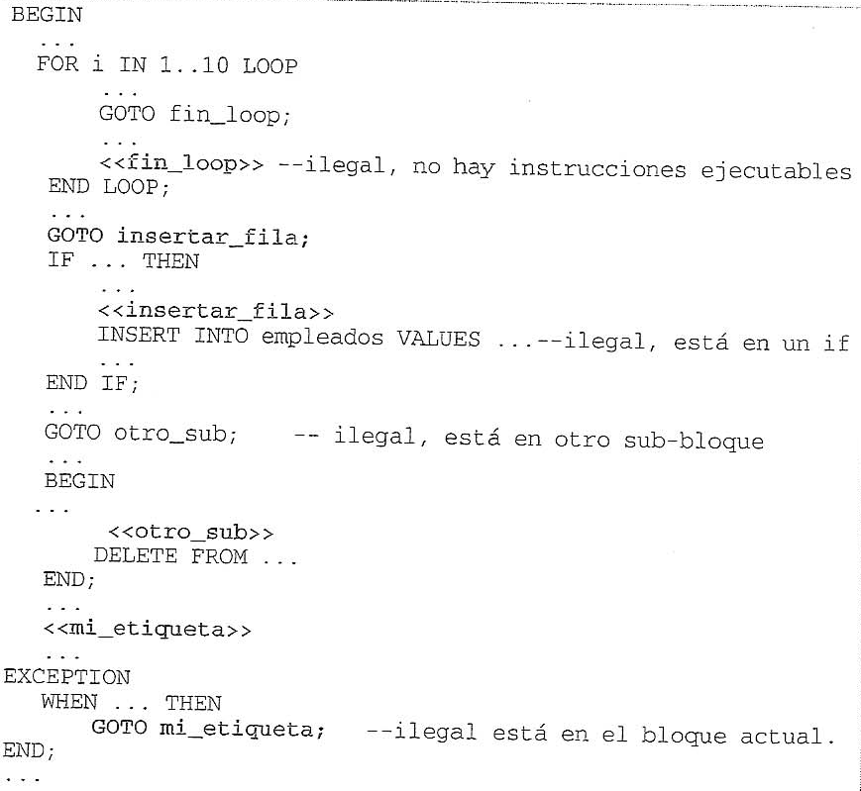
8- UTILIZACIÓN DE ETIQUETAS
Ejemplos de uso incorrecto de GOTO etiqueta:

